Slide 1
2017
新年快乐

Slide 2
《申命记》11：11-12
11 你们要过去得为业的那地乃是有山有谷，雨水滋润之地，
12 是耶和华你神所眷顾的。从岁首到年终，耶和华你神的眼目时常看顾那地。
岁首到年终 –
From the beginning of the year to its end.

Slide 3
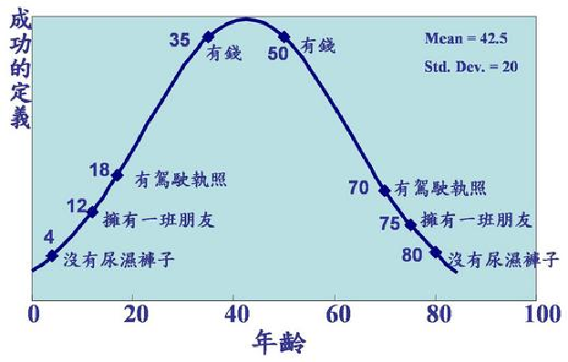

Slide 4
《诗篇》1：
1 不从恶人的计谋，不站罪人的道路，不坐亵慢人的座位。
2 惟喜爱耶和华的律法，昼夜思想，这人便为有福。
3 他要像一棵树栽在溪水旁，按时候结果子，叶子也不枯干。凡他所作的，尽都顺利。

Slide 5
《诗篇》1：
4 恶人并不是这样，乃像糠秕被风吹散。
5 因此当审判的时候，恶人必站立不住，罪人在义人的会中，也是如此。
6 因为耶和华知道义人的道路，恶人的道路，却必灭亡。

Slide 6
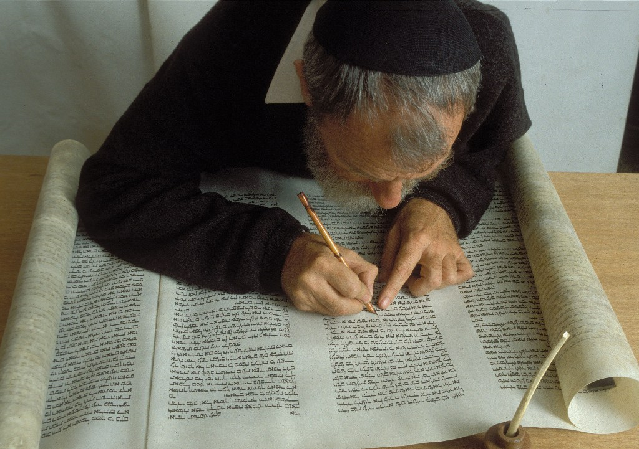
希伯来圣经
妥拉（摩西五经）
先知书（前、后）
圣卷（或著作）

Slide 7
《诗篇》1
1 不从恶人的计谋，不站罪人的道路，不坐亵慢人的座位。
Blessed is the man who does not walk in the counsel of the wicked or stand in the way of sinners or sit in the seat of mockers.

Slide 8
《诗篇》1：1-6
2 惟喜爱耶和华的律法，昼夜思想，这人便为有福。
3 他要像一棵树栽在溪水旁，按时候结果子，叶子也不枯干。凡他所作的，尽都顺利。

Slide 9
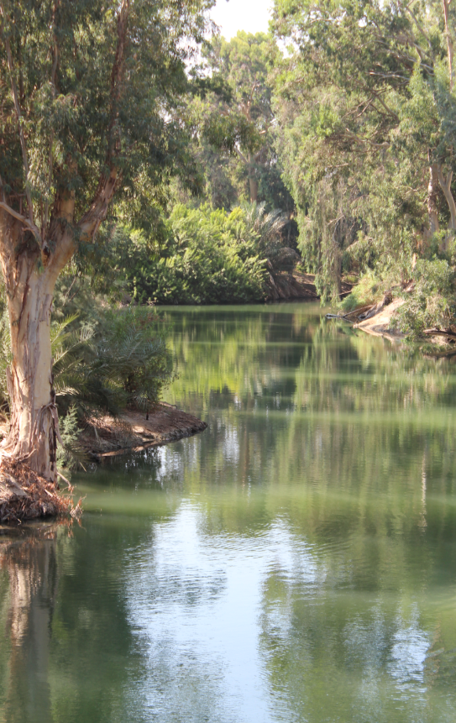
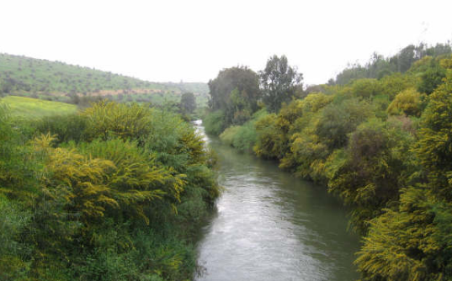
约旦河
Notes:
马 太 福 音
3:13 当下、耶稣从加利利来到约旦河、见了约翰、要受他的洗。 3:14 约翰想要拦住他、说、我当受你的洗、你反倒上我这里来么。 3:15 耶稣回答说、你暂且许我．因为我们理当这样尽诸般的义．〔或作礼〕于是约翰许了他。 3:16 耶稣受了洗、随即从水里上来．天忽然为他开了、他就看见 神的灵、彷彿鸽子降下、落在他身上。 3:17 从天上有声音说、这是我的爱子、我所喜悦的。

Slide 10
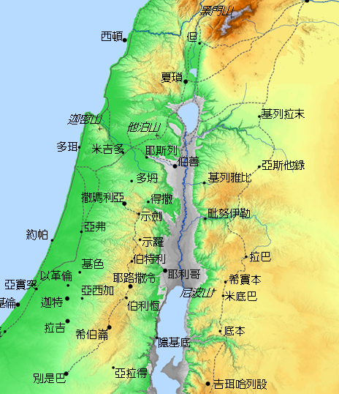
Notes:
以 赛 亚 书
11:1 从耶西的本〔原文作橔〕必发一条、从他根生的枝子必结果实。 11:2 耶和华的灵必住在他身上、就是使他有智慧和聪明的灵、谋略和能力的灵、知识和敬畏耶和华的灵。 11:11 当那日、主必二次伸手救回自己百姓中所余剩的、就是在亚述、埃及、巴忒罗、古实、以拦、示拿、哈马、并众海岛所剩下的。 11:12 他必向列国竖立大旗、招回以色列被赶散的人、又从地的四方聚集分散的犹大人。
马 太 福 音
2:23 到了一座城、名叫拿撒勒、就住在那里．这是要应验先知所说、他将称为拿撒勒人的话了。

Slide 11
《诗篇》1：
4 恶人并不是这样，乃像糠秕被风吹散。
5 因此当审判的时候，恶人必站立不住，罪人在义人的会中，也是如此。
6 因为耶和华知道义人的道路。恶人的道路，却必灭亡。

Slide 12
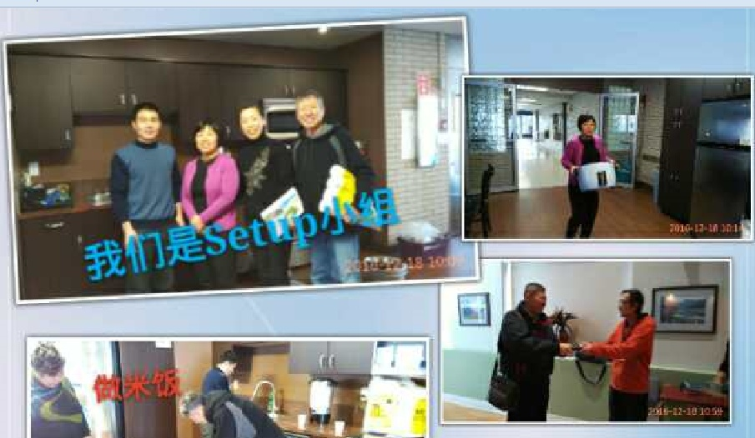

Slide 13
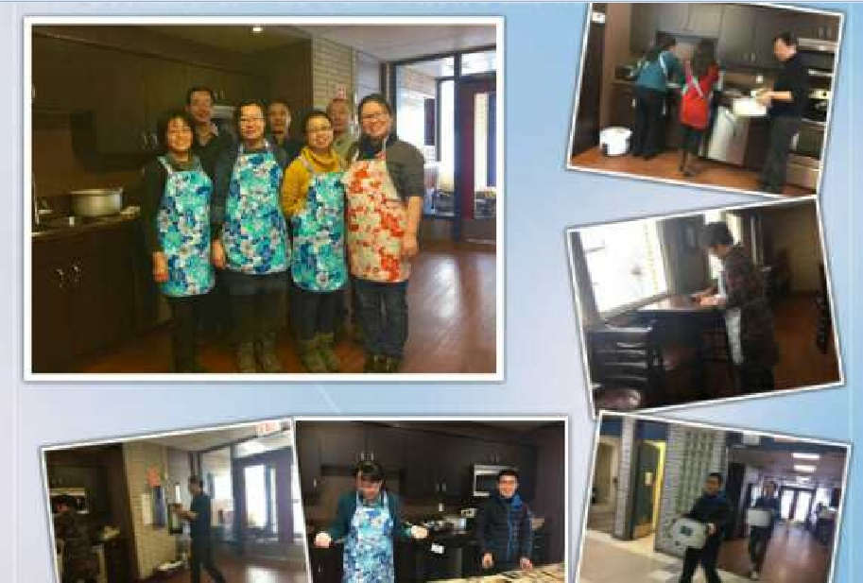

Slide 15
义人的道路 经文：《诗篇》1 6 因为耶和华知道义人的道路， 恶人的道路，却必灭亡。

Slide 16
2017
新年快乐， 主内蒙福！

